Slide 1
Quellenangaben
Letzte Überarbeitung: April 2020
Kontakt: Jürg Alean / jalean@stromboli.net
Bilder: Wo nicht anders erwähnt: Bilder von M. Klink und J. Alean, Sternwarte Bülach
Vorschläge zum Einsatz
Geeignet etwa ab 6. Schuljahr. Ein konkretes Verständnis für die sehr grossen Zahlen wird nicht vorausgesetzt.
Weil die vom Licht in bestimmten Zeiträumen überbrückten Distanzen vorkommen, wird bei Jupiter als «Zusatz» die Erkenntnis von Ole Rømer vorgestellt dass die Lichtgeschwindigkeit endlich ist (die quantitative Bestimmung war erst später möglich, weil Rømer den Erdbahnradius noch nicht genau genug kannte). Das Thema erfordert einiges an Erklärungen. Zur Vereinfachung kann diese Folie weggelassen werden.
Die Präsentation enthält zwei Planetarische Nebel. Im Sommer empfiehlt es sich, den Eskimonebel zu löschen, im Winter den Ringnebel (2 Folien).
Wesentliche Inhalte
Himmelsobjekte befinden sich in massiv unterschiedlichen Distanzen. Die Entfernungsskalen verändern sie jeweils gewaltig beim Sprung vom (a) Erde-Mond- zum (b) Sonnensystem, (c) bei Sternen und (d) bei den Galaxien.
Bei der direkten visuellen Beobachtung am Teleskop sehen Himmelsobjekte oft ganz anders aus als in langbelichteten fotografischen Aufnahmen. Es ist hilfreich dies zu wissen, damit Laien beim Betrachten von «Nebeln» nicht enttäuscht sind.
Wegen der langen Laufzeiten des Lichts sehen wir weiter entfernte Objekte immer fernerer Vergangenheit.

Slide 2
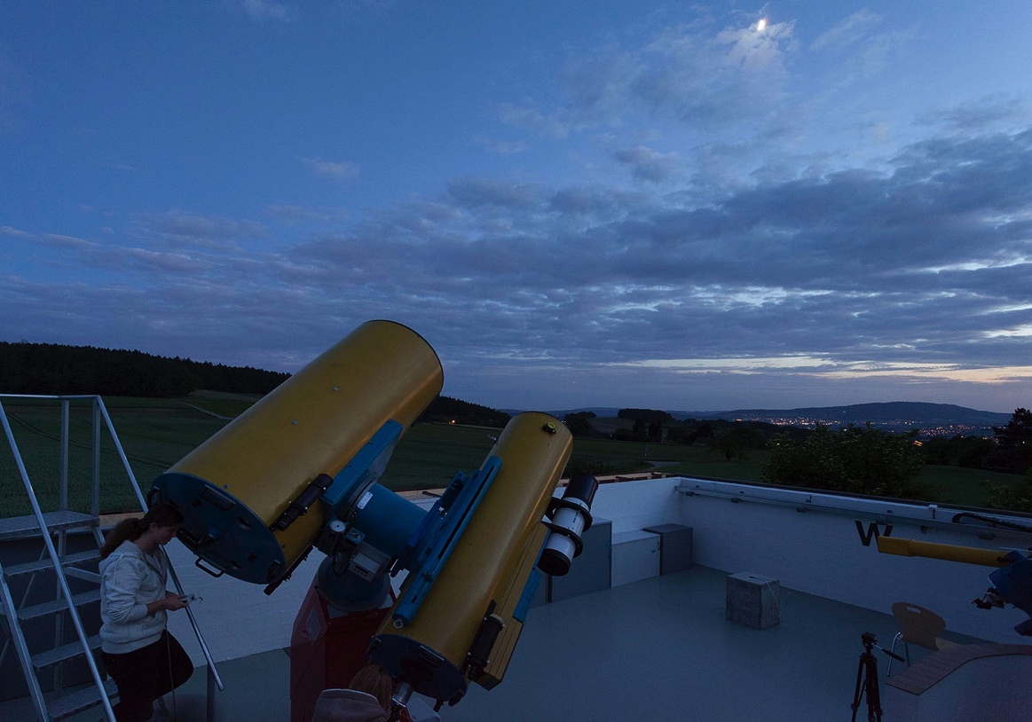
Fern-Sehen auf der Sternwarte
Wie weit ist es bis zum Mond und zu den Sternen?

Slide 3
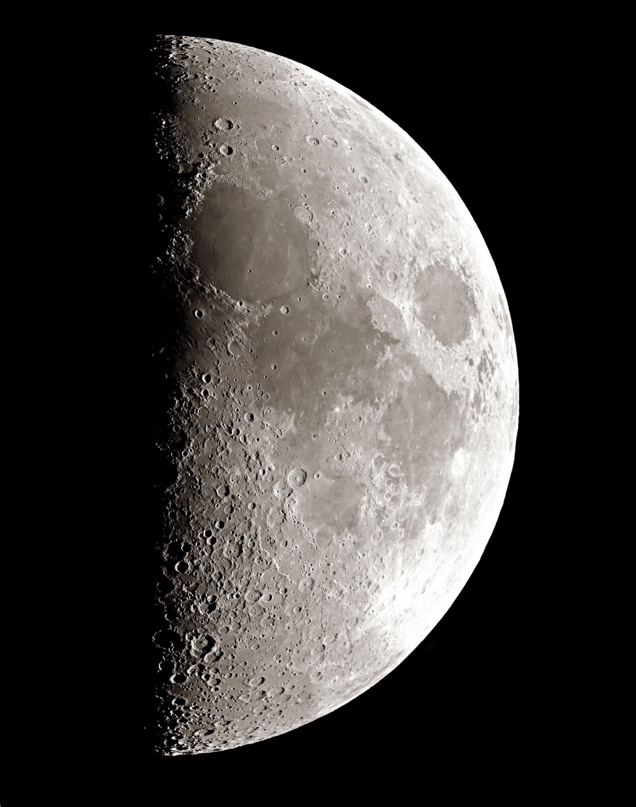
Mond
384 000 km
Auto: 100 km pro Stunde
3840 Stunden zum Mond
oder 160 Tage
oder fast ein halbes Jahr
Viel schneller ist das Licht:
300 000 km pro Sekunde
Von der Erde zum Mond: 1.3 Sekunden
Der Mond ist 1.3 Lichtsekunden entfernt.
Notes:
Der Mond dient als erster Schritt auf der Reise in den tiefen Weltraum. Seine Entfernung ist noch einigermassen vorstellbar, man könnte diese Strecke in einem Auto fahrend nach rund einem halben Jahr erreichen (oder, Pausen eingerechnet, nach etwa einem Jahr). Die Laufzeit elektromagnetischer Wellen (Licht, Radiowellen) war anlässlich der Mondlandungen «erlebbar»: Bei Konversationen zwischen der Bodenkontrolle und den Astronauten auf der Mondoberfläche gab es jeweils Pausen von gegen drei Sekunden wegen der Laufzeit der Radiosignale von der Erde zum Mond und zurück.

Slide 4
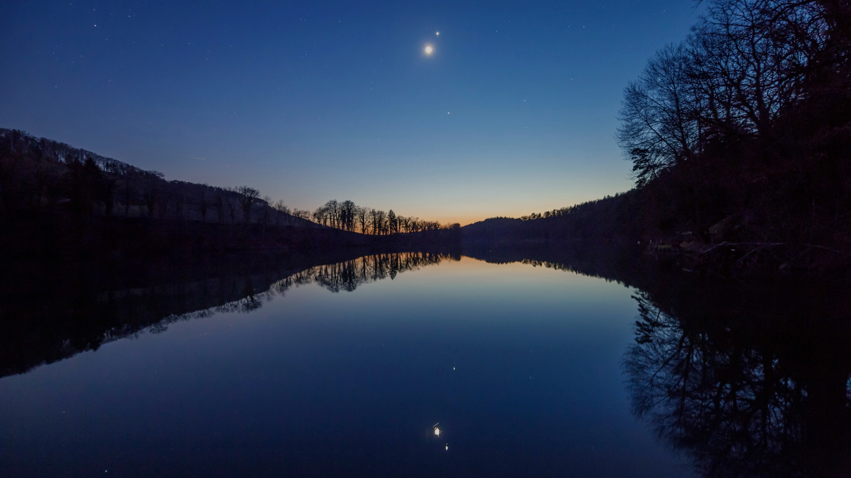
Notes:
Ein klarer Abend am Rhein bei Eglisau. Bei Windstille spiegeln sich die Himmelskörper im Wasser.

Slide 5
Planet Venus
Sterne
Mond
Planet Jupiter
Sonne
Notes:
Die Sonne ist längst untergegangen, also unter dem Horizont, in der Dämmerung werden der Mond, Planeten und Sterne sichtbar. Wir werden die Distanzen der Sonne und des Planeten Jupiter betrachten und mit derjenigen des Mondes vergleichen.

Slide 6
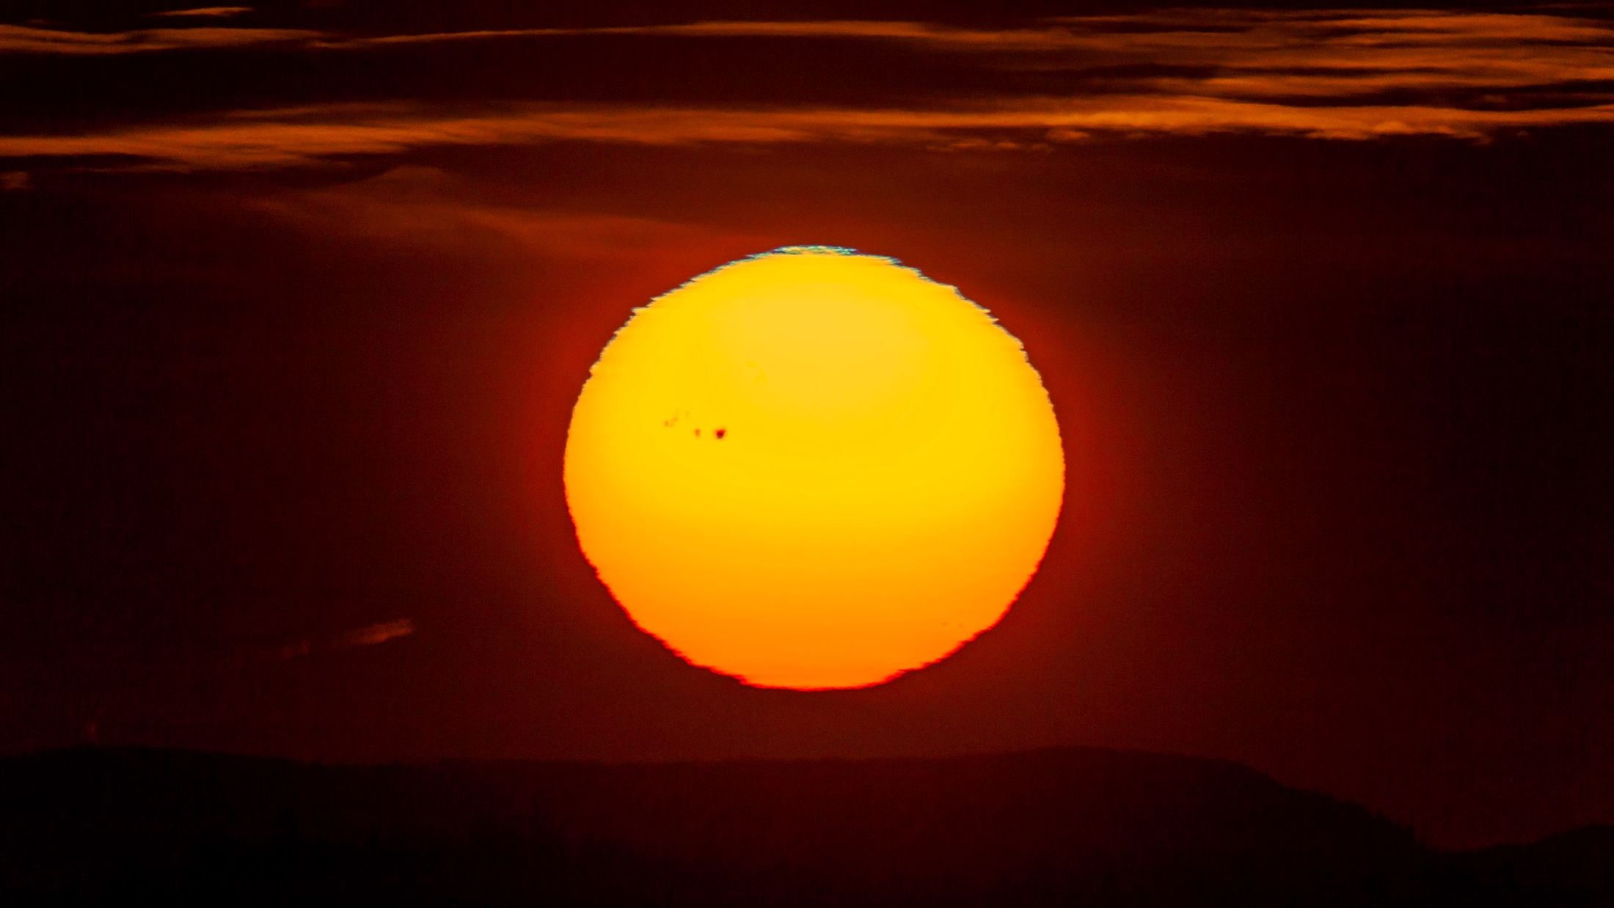
Sonne
8 Lichtminuten
Notes:
Die Entfernung der Sonne beträgt durchschnittlich 149‘000‘000 Kilometer. Diese Zahl kann man sich nicht mehr vorstellen. Das Licht benötigt 8 Minuten dafür. Zum Vergleich: Vom Mond zur Erde waren es 1.3 Sekunden! Was gerade «jetzt» auf der Sonne geschieht, sehen wir erst nach 8 Minuten. Tatsächlich gibt es ja Veränderungen auf der Sonne, die man beobachten kann. Die dunklen Flecken sind Sonnenflecken; der grösste von ihnen ist grösser als die ganze Erde!

Slide 7
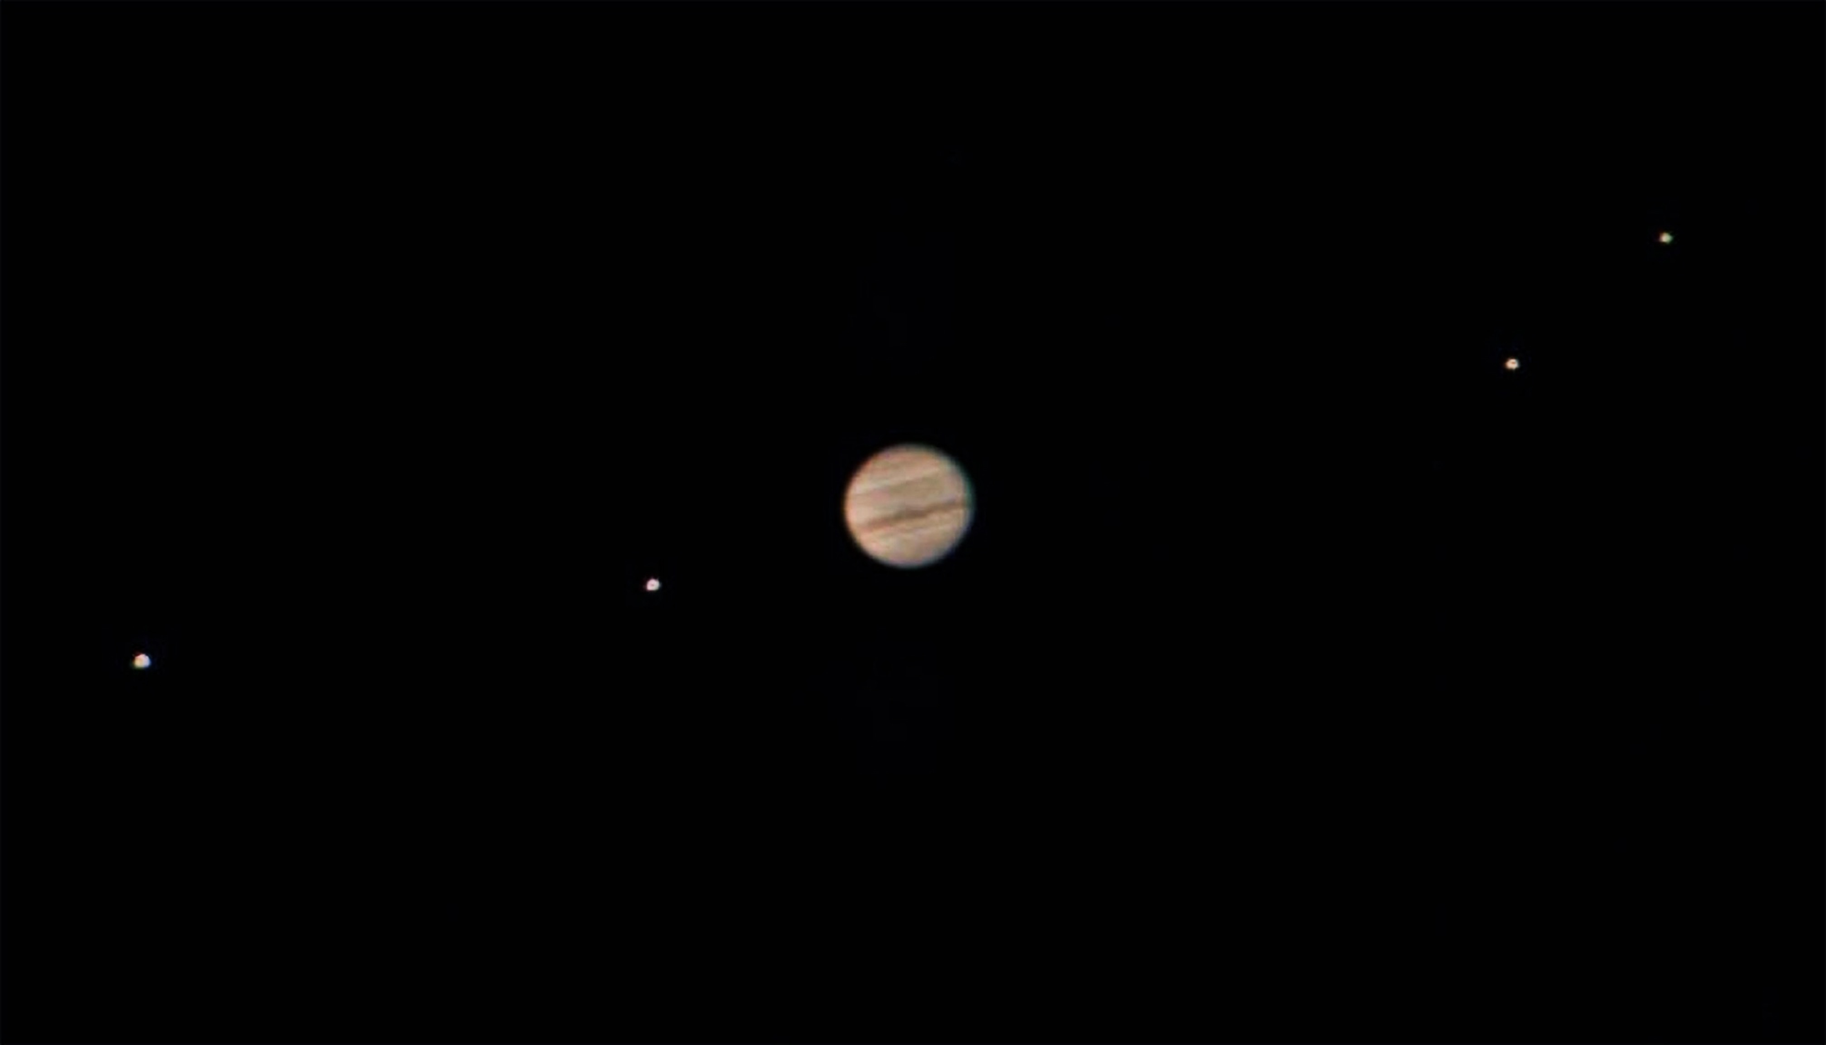
Jupiter
45 Lichtminuten
Aufnahme
Jan Sandberg
Notes:
Die Erde und alle anderen Planeten umkreisen die Sonne in unterschiedlichen Abständen (Sonne – Erde: 8 Lichtminuten). Von der Sonne bis zum Jupiter ind es bereits 45 Lichtminuten. Je nachdem wo die Erde gerade steht, ist Jupiter also auch ungefähr 45 Lichtminuten entfernt (plus minus 8 Lichtminuten). Die vier Punkte sind die grössten Jupitermonde. So etwa sieht Jupiter in einem kleinen Fernrohr aus.

Slide 8
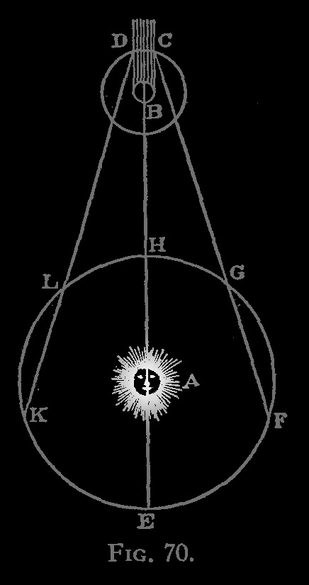
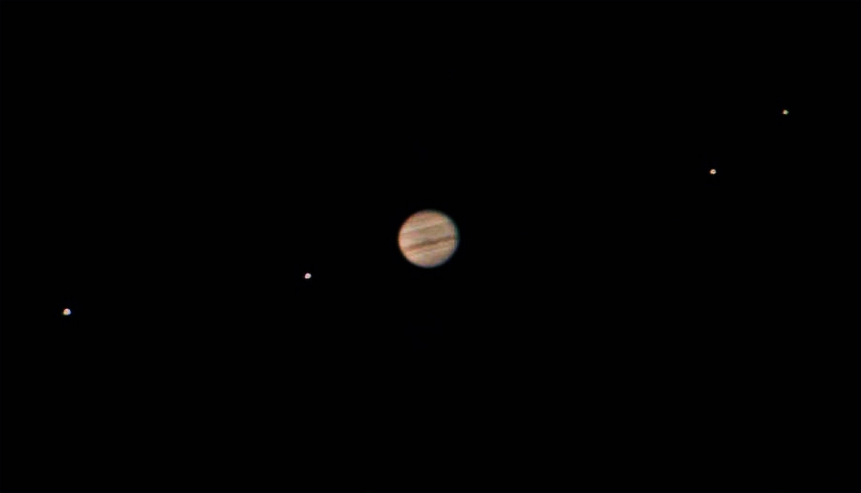
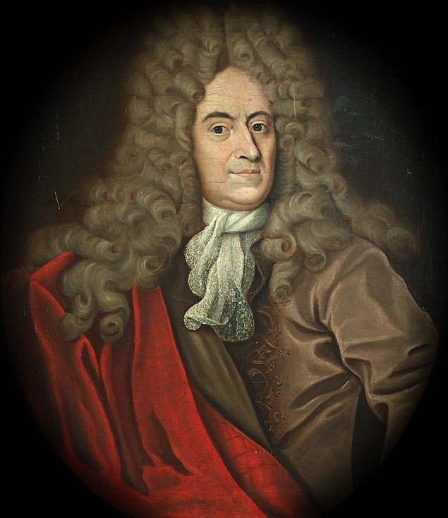
Jupiter
seine Monde und die Lichtgeschwindigkeit
Ole Rømer (1644-1710)
dänischer Astronom
Notes:
Diese Folie ist optional. Sie erweitert das Thema «Distanzen» um die Frage, wie man die Lichtgeschwindigkeit mit astronomischen Methoden messen kann.
Ole Rømer bemerkte, dass die Verfinsterungen des Mondes Io (wenn er in im Schatten Jupiters verschwindet oder daraus hervorkommt) bei C oder D nicht immer «nach Fahrplan» erfolgten, sondern mehrere Minuten zu früh, wenn die Erde bei H steht, und mehrere Minuten zu spät, wenn die Erde bei K oder F steht. Die Abweichungen erklärte er mit dem zusätzlichen Weg, welche die Lichtstrahlen zurücklegen mussten und der endlichen Lichtgeschwindigkeit (viele Gelehrte glaubten zu jener Zeit, das Licht breite sich unendlich schnell aus, weil man auf der Erde keine Laufzeiten zu messen vermochte).
Zu Rømers Zeit war allerdings der genaue Durchmesser der Erdbahn noch nicht bekannt, so dass die Lichtgeschwindigkeit auch noch nicht genau bestimmt werden konnte. Heute: Der Durchmesser der Erdbahn beträgt ca. 300 Mio. km => Licht braucht dafür 16 Minuten; die Erscheinungen bei den Jupitermonden sehen wir also bis maximal 8 Minuten zu früh oder zu spät.

Slide 9
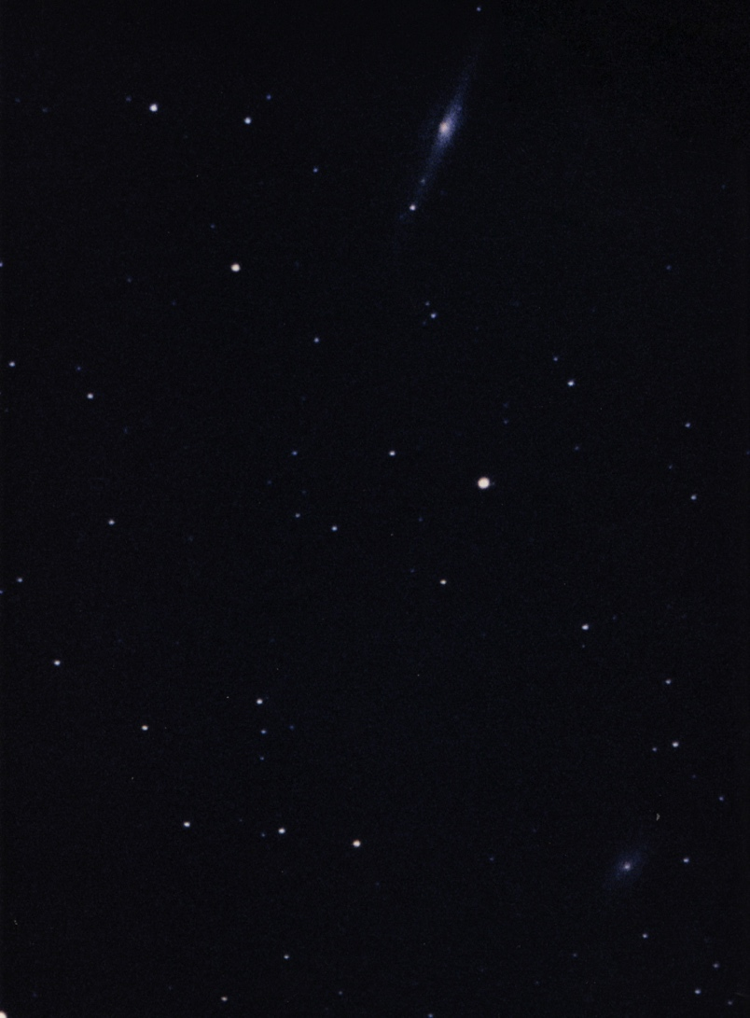
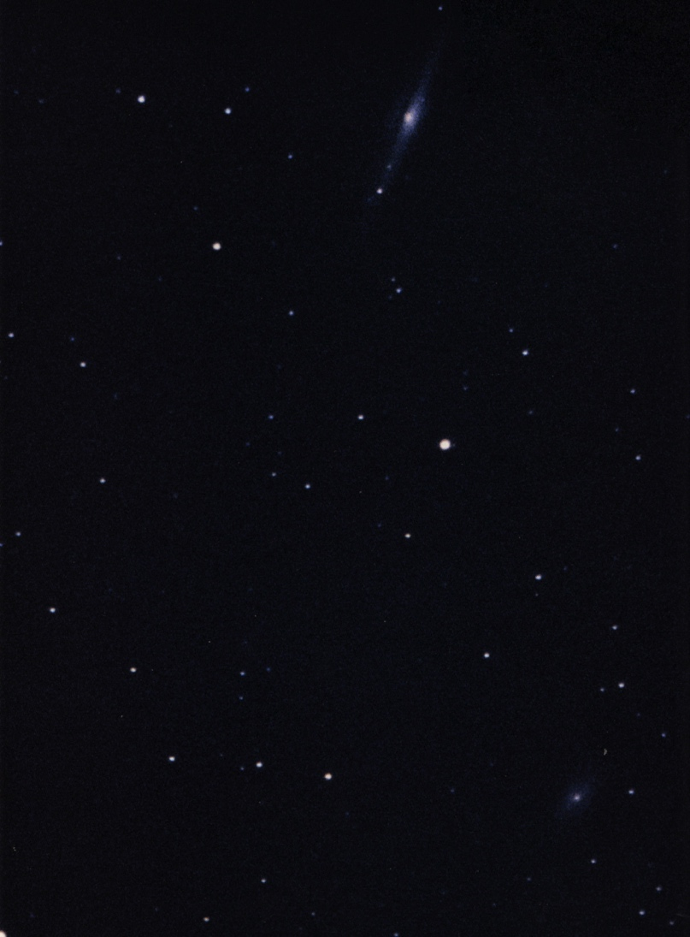
Pluto
16. Mai 1987
20. Mai 1987
5 ½
Licht-
stunden
Notes:
Viel weiter draussen im Sonnensystem bewegt sich der Zwergplanet Pluto. Man kann die Zuschauer nach Pluto suchen lassen (nicht weiterklicken, sonst wird er mit Markierungen hervorgehoben). Pluto sieht wie ein schwacher Stern aus, aber im Gegensatz zu den Sternen bewegt er sich zwischen den zwei Aufnahmedaten.
Nebenbei: Eigentlich ist die Verschiebung weniger ein Ergebnis der Umlaufbewegung Plutos um die Sonne. Tatsächlich bewegt sich die Erde viel schneller um die Sonne als Pluto. Wir sehen hier also den Zwergplaneten nach vier Tagen von einem anderen Ort aus, weil ihn die Erde sozusagen «auf der Innenbahn» überholt hat (so genannte rückläufige Bewegung).

Slide 10
Pluto
16. Mai 1987
20. Mai 1987
5 ½
Licht-
stunden

Slide 11
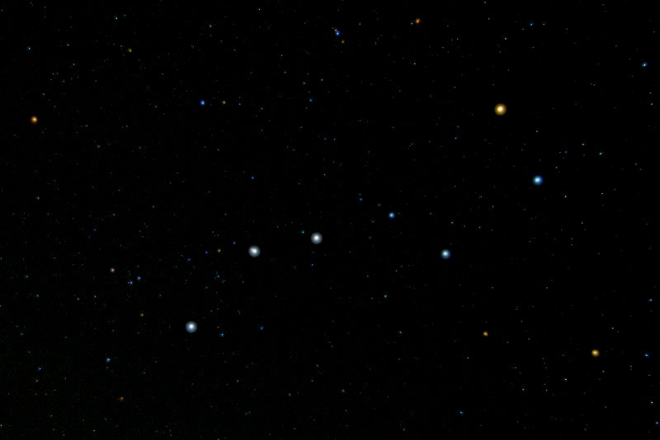
Notes:
Ausserhalb des Sonnensystems werde die Entfernungen zu den nächsten Himmelskörpern sehr viel grösser. Diese Sterne sind noch verhältnismässig «nahe», und wir können sie von blossem Auge sehen. Sternbild?? => Grosser Bär (davon die 7 hellsten in der Schweiz als «Grosser Wagen» bekannt. Sterne sind Himmelskörper wie unsere Sonne. Sie erscheinen uns nur wegen der enormen Distanz so viel schwächer als diese (manche haben übrigens unterschiedliche Farben, wie man hier gut erkennt).
Man kann hier das Publikum abschätzen lassen, wie weit die helleren Sterne entfernt sein könnten, bzw. wie lange das Licht von ihnen bis zur Erde unterwegs war. Achtung, nächsterKlick liefert die Antwort!

Slide 12
Sterne im Sternbild Grosser Bär
100 Lichtjahre
Notes:
Nicht alle 7 hellen Sterne sind gleich weit entfernt, aber im Durchschnitt etwa 100 Lichtjahre. Wir sehen ihr Licht also erst, nachdem es 100 Jahre lang zu uns unterwegs gewesen ist. Grundsätzlich kann man die Himmelsobjekte also nie sehen wie sie gerade «jetzt» aussehen. Allerdings leuchten die meisten Sterne viele Millionen Jahre lang mit etwa gleichbleibender Stärke. Allerdings gibt es vereinzelt auch welche mit schnellen Veränderungen, welche wir dann entsprechend «verspätet» registrieren.

Slide 13
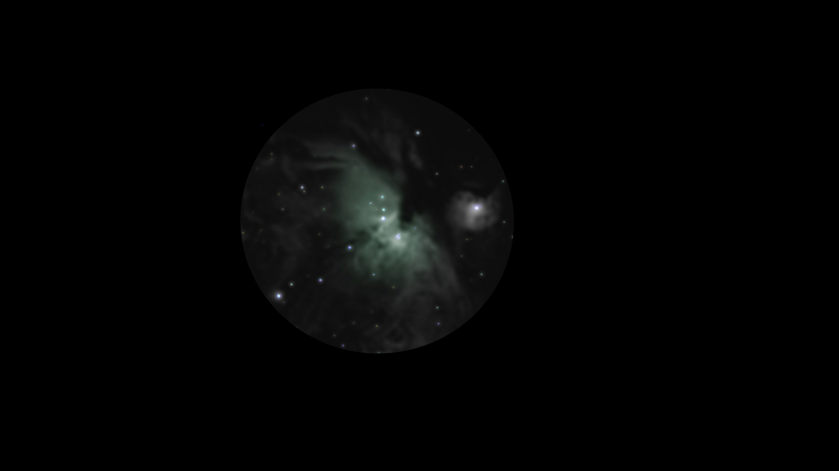
Orionnebel
1350 Lichtjahre
Notes:
Ein besonderes Schaustück am Wintersternhimmel ist der sogenannte «Grosse Orionnebel». Etwa so sieht er in einem leistungsstarken Fernrohr aus. In dieser leuchtenden Gas- und Staubmasse entstehen neue Sterne. Einige dieser jungen Sterne sieht man in der Nebelmasse eingebettet.
Hinweis: Besucherinnen und Besucher von Sternwarten haben oft schon farbige Fotos von Himmelsobjekten wie der Orionnebel gesehen. In diesen Abbildungen sehen sie sehr bunt aus mit straken roten, manchmal auch blauen Partien. Diese Farben kann das menschliche Auge am Teleskop nur in Ausnahmefällen und nur ganz schwach wahrnehmen. An diesem und dem nächsten Bild kann man die unterschiedliche Wahrnehmung durch das menschliche Auge und moderne astronomische Fotoaufnahme-Methoden thematisieren. Das Foto kann man zum Beispiel stundenlang belichten, so dass auch feine Schattierungen und Farbnuancen sichtbar werden. Beim Auge geht das nicht: Auch wenn man stundenlang durch das Teleskop schaut, sieht man (nach einer Angewöhnungsphase von einigen Sekunden bis Minuten) kaum mehr als am Anfang.
Das nächste Bild ist zum besseren Vergleich genau gleich orientiert wie dieses.

Slide 14
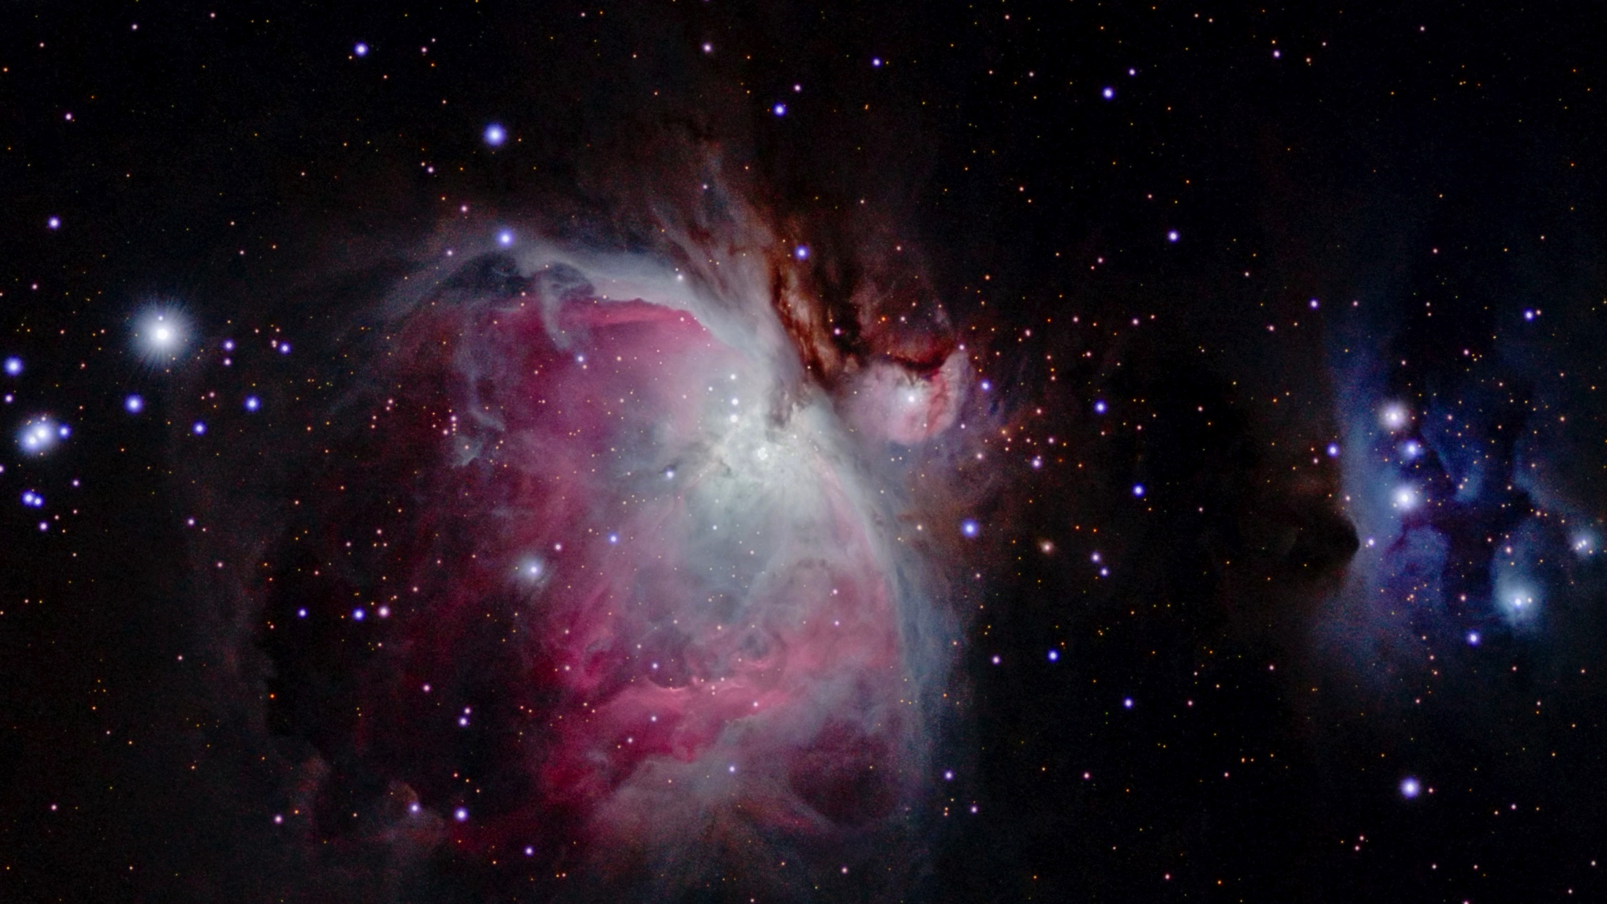
Orionnebel
1350 Lichtjahre
Notes:
Orionnebel in langbelichteter Foto-Aufnahme.

Slide 15
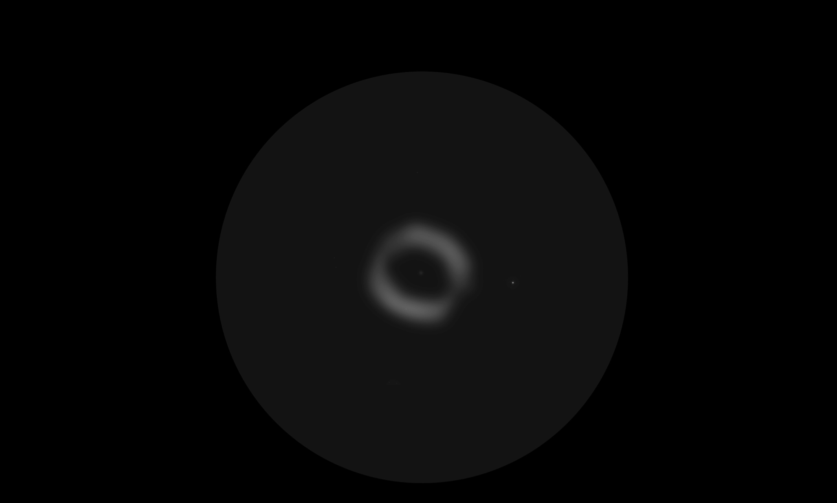
Ringnebel im Sternbild Leier
2300 Lichtjahre
Notes:
Diese Präsentation enthält zwei Planetarische Nebel (Eskimo- und Ringnebel). Da der Ringnebel Im Sommer sichtbar ist, empfiehlt es sich den Eskimonebel (übernächste Folie) zu löschen, im Winter den Ringnebel (2 Folien).
Sterne entstehen nicht nur, wie im Beispiel des Orionnebels, sie finden auch irgendwann ein Ende. Ganz in der Spätphase der Entwicklung eines Sterns, kann diese seine äussere Hülle ausstossen, die dann in alle Richtungen ins Weltall davonfliegt. Das geschieht gerade bei den sogenannten Plantarischen Nebeln. Den Stern in der Mitte kann man übrigens beim Ringnebel normalerweise im Teleskop nicht sehen, weil er zu schwach leuchtet.

Slide 16
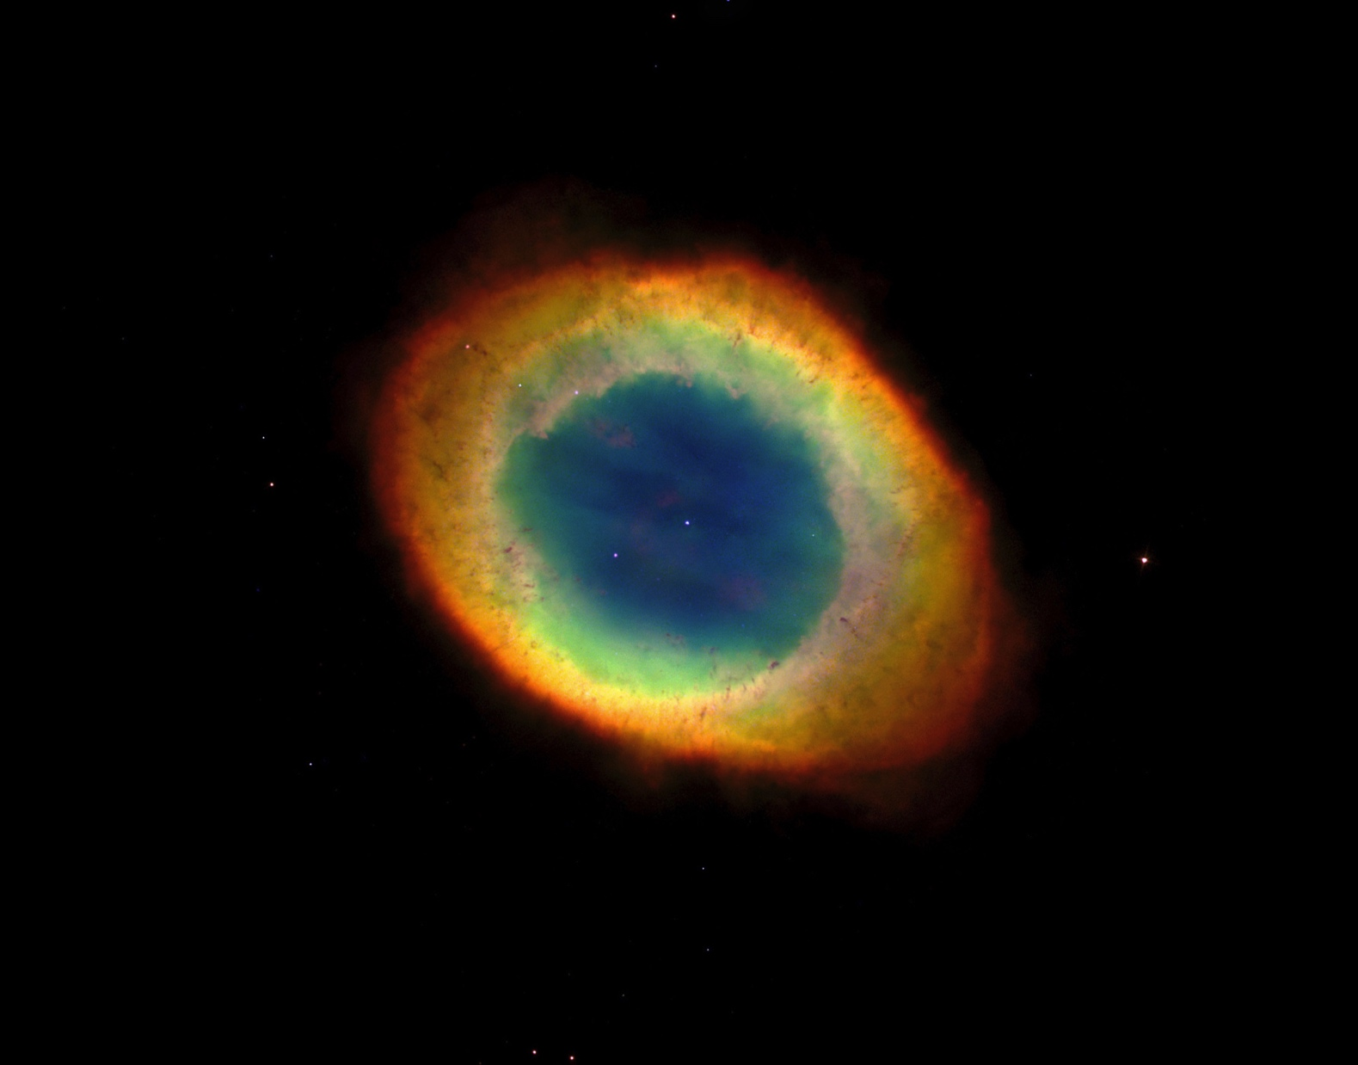
Ringnebel im Sternbild Leier
2300 Lichtjahre
Aufnahme
Hubble Weltraumteleskop
Notes:
Wiedrum als Vergleich: Lang belichtete fotografische Aufnahme, diesmal mit dem Hubble-Weltraumteleskop.

Slide 17
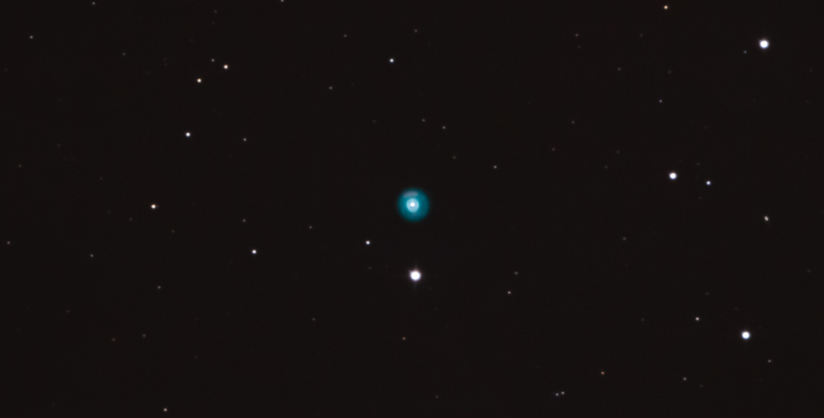
Eskimonebel im Sternbild Zwillinge
5000 Lichtjahre
Notes:
Alternative zum Ringnebel für Präsentation im Winter, wenn man eher den Eskimonebel, ein heller Planetarischer Nebel im Sternbild Zwillinge, sieht.

Slide 18
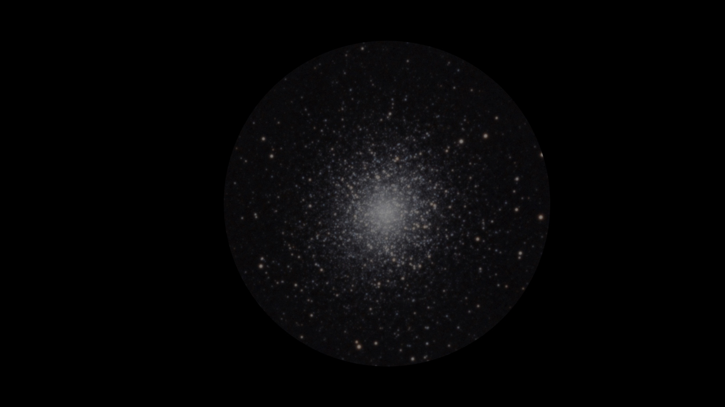
Kugelsternhaufen M13
30 000 Lichtjahre
Notes:
Die Sterne, die wir von Auge oder mit kleinen Teleskopen am Himmel sehen, gehören alle zu unserer Galaxie, einer gewaltigen Ansammlung von vielen Milliarden Sternen, die alle um ein gemeinsames Zentrum drehen (vergleiche übernächste Folie und folgende). Ein solches Sternsystem nennt man eine Galaxie. Die Sterne dieses Kugelsternhaufens befinden sich allerdings bereits ausserhalb unserer Galaxie. Dieser Kugelsternhaufen ist zwar viel kleiner als unsere Galaxie, aber er enthält immerhin etwa eine Million Sterne, von denen wir die hellsten in einem grossen Teleskop gut sehen können. Mehrere Kugelsternhaufen umkreisen unsere Galaxie – ein wenig wie Monde um einen Planeten kreisen.
Dieses Bild zeigt wieder den Anblick in einem (ziemlich grossen Teleskop mit einem Durchmesser mindestens 50 cm). Es folgt wieder der Vergleich mit einem Foto auf der nächsten Folie.

Slide 19
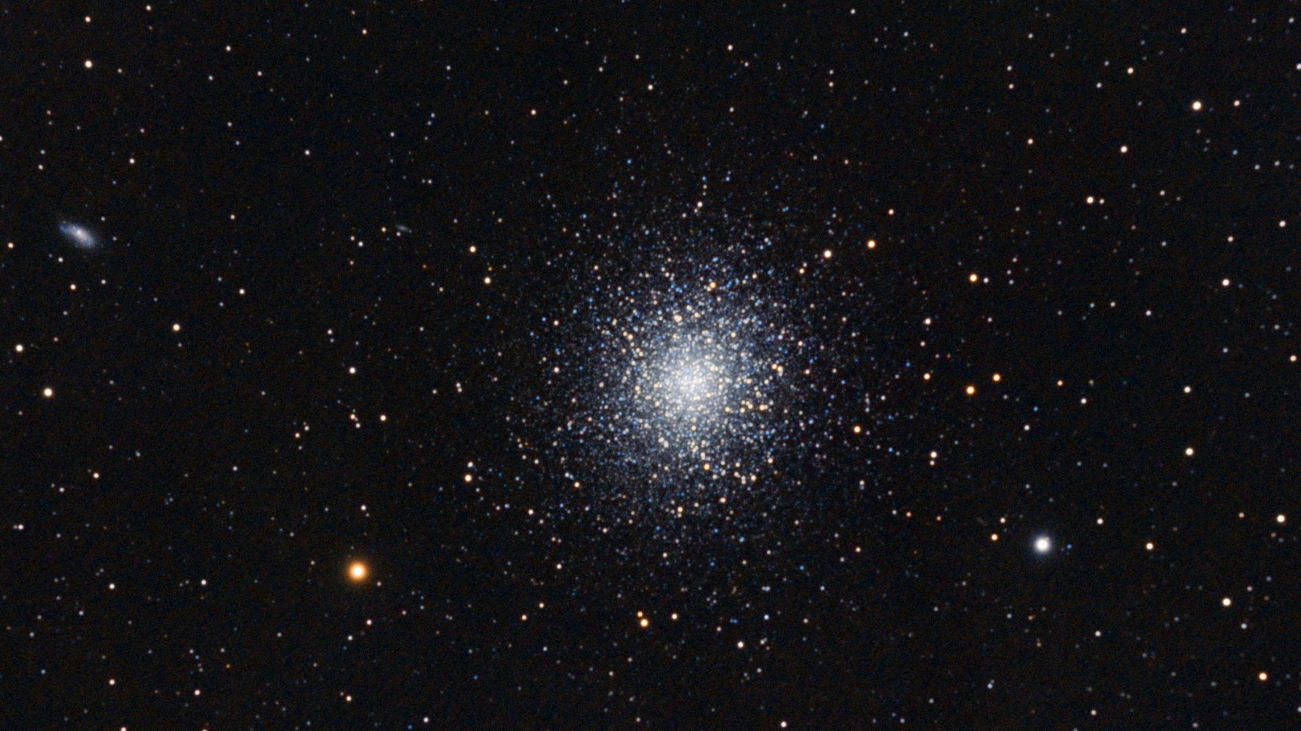
Kugelsternhaufen M13
30 000 Lichtjahre
Notes:
Im Foto sieht man drei Klassen von Objekten:
Sterne im «Vordergrund»: Alle Sterne ausserhalb der Bildmitte, die über das ganze Bild verstreut sind. Das sind Sterne unserer Galaxie in Entfernungen von hunderten oder einigen tausend Lichtjahren.
Der Kugelsternhaufen mit seinen vielen Sternen in einer Distanz von 30‘000 Lichtjahren.
Ganz links eine Galaxie in viel grösserer Entfernung (etwa 45 Miollionen Lichtjahre – je nach Quelle stark variierende Angaben).

Slide 20
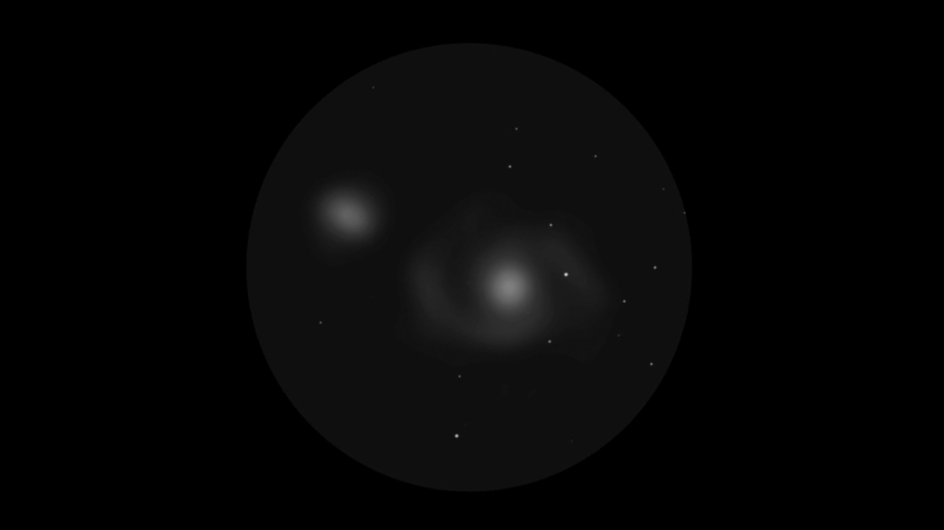
Galaxie M51
28 000 000 Lichtjahre
Notes:
Nun betrachten wir – sozusagen aus unserer Galaxie heraus – auf eine benachbarte Galaxie. Unter schweizerischen Beobachtungsbedingungen (Lichtverschmutzung, Dunst) sieht man Galaxien nie besonders gut. Nur unter ganz besonders günstigen Bedingungen kann man mehr sehen als nur einen verwaschenen Lichtfleck in der Mitte. Bestenfalls sieht man schwach angedeutet eine spiralförmige Struktur. Deshalb nannte man früher solche Objekt auch «Spiralnebel». Diese Darstellung entspricht etwas dem, was man mit einem sehr grossen Teleskop unter besten Bedingungen knapp erkenn kann (helles Zentrum, angedeutete Spiralstruktur, zweite Aufhellung links oben). Viel mehr Details zeigt ein Foto (nächste Folie).

Slide 21
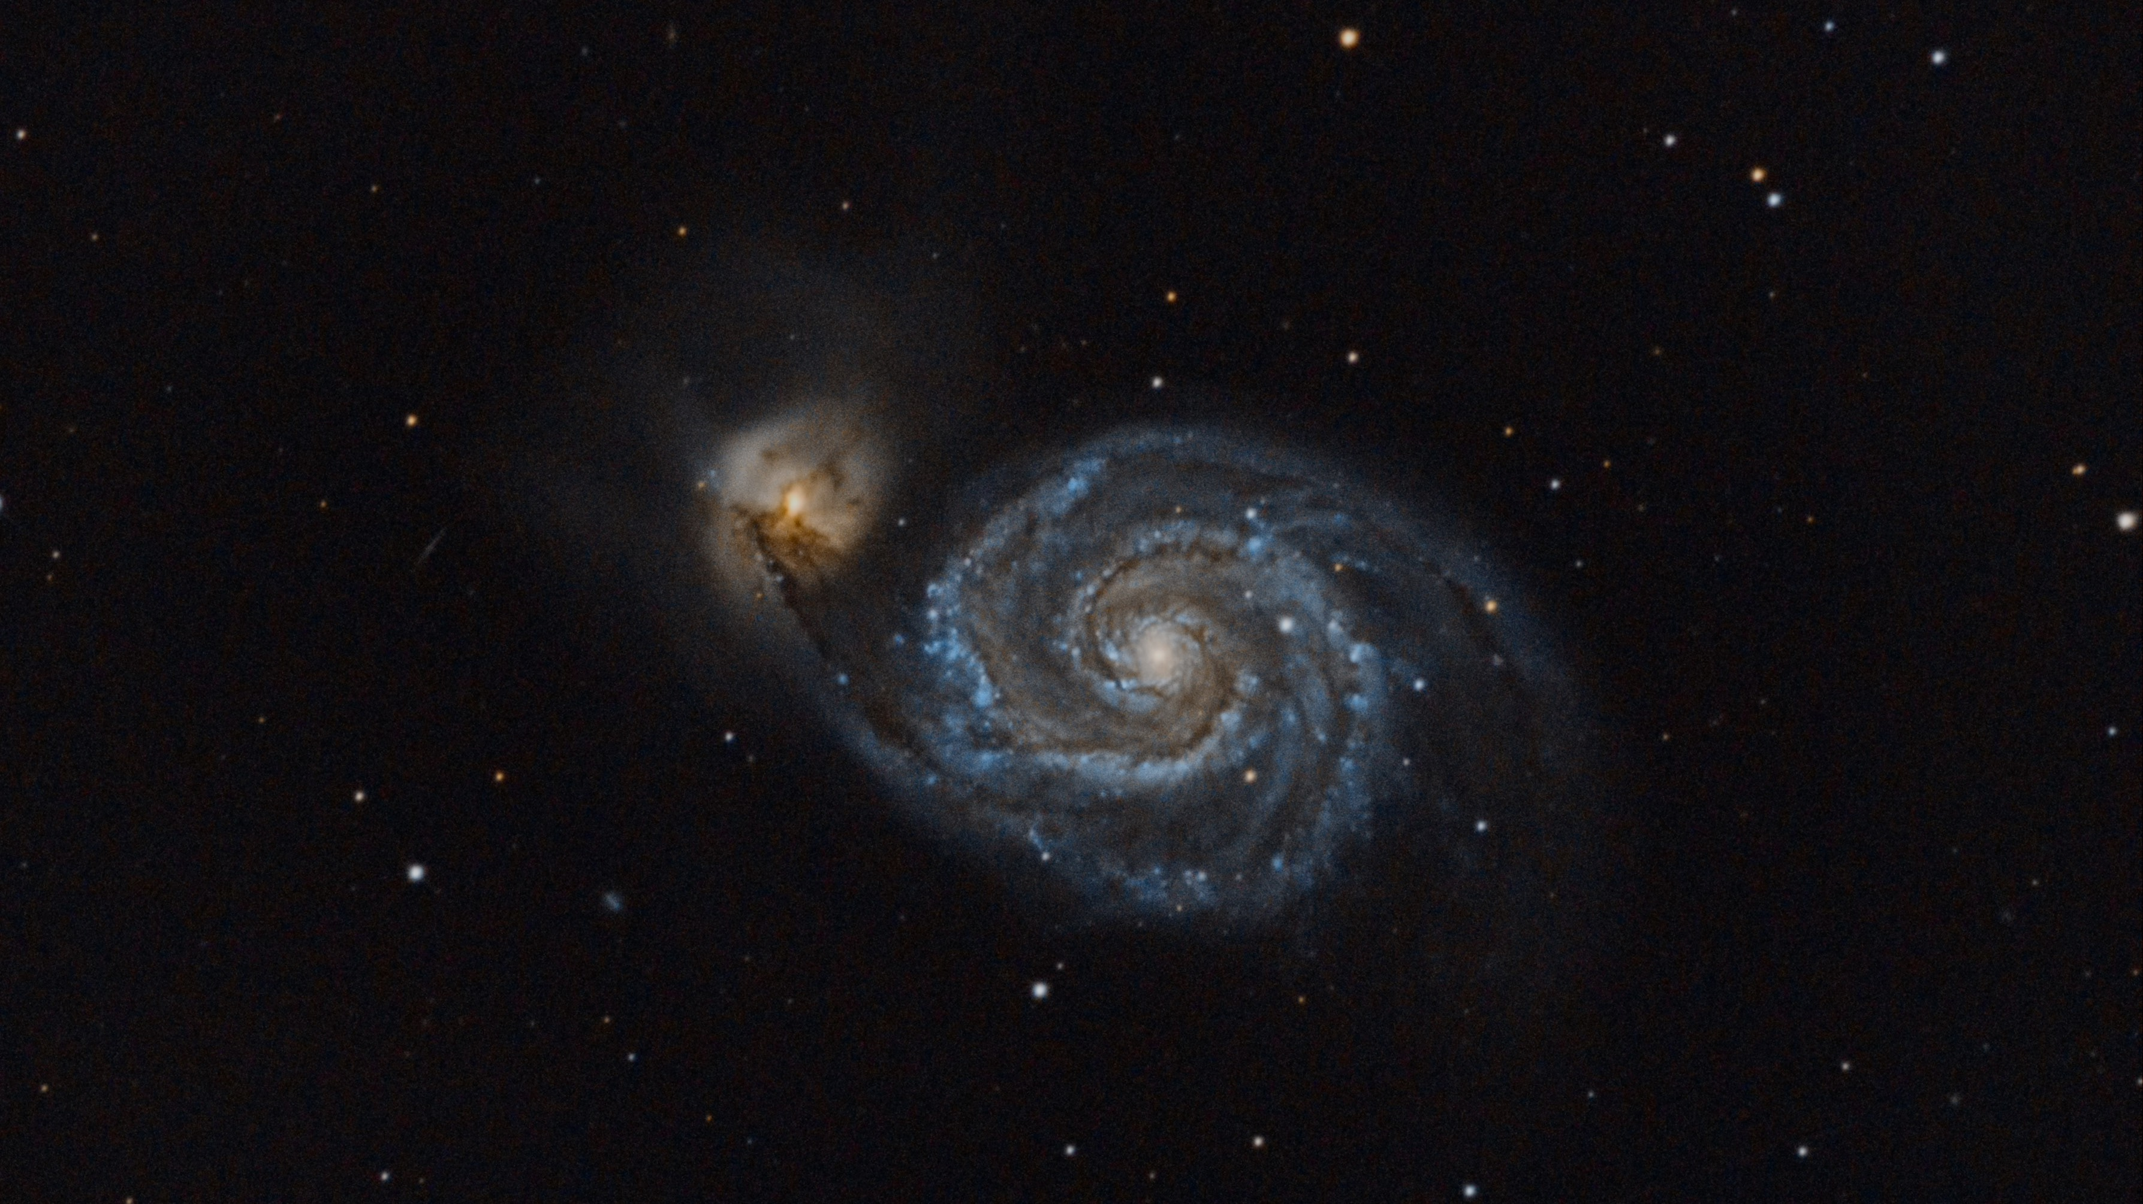
Galaxie M51
28 000 000
Lichtjahre
Notes:
Viele Minuten lang belichtetes Foto der gleichen Galaxie. Ihre Sterne kann man nicht einzeln sehen, sie sind viel zu schwach. Alle in diesem Bild einzeln erkennbaren Sterne stehen im «Vordergrund» und gehören zu unserer Galaxie. Das Objekt links oben ist eine zweite Galaxie; die beiden sind in der Vergangenheit nahe aneinander vorbeigeflogen. Das Licht dieser Galaxien ging vor 28 Millionen Jahren auf die Reise, lange bevor es Menschen auf unserer Erde gab!

Slide 22
Galaxie M51
Hier ist ein Bild mit Absicht ausgelassen, da wir keine Nutzungsrechte für die Aufnahme haben. Für den internen Gebrauch auf einer Sternwarte oder anderen Bildungs-institution kann es hier heruntergeladen werden:
http://www.robgendlerastropics.com/M51NM.html
Für die logische Platzierung in der Präsentation müsste man es noch drehen. Warum dieses Bild verwenden? Noch stärker belichtete Aufnahmen, wie sie zum Beispiel in Wüsten und fernab von Lichtverschmutzung möglich sind, zeigen im Hintergrund weitere Galaxien. Diese sehen viel kleiner aus als M51, sind aber in Wirklichkeit einfach noch viel weiter entfernt. Natürlich kann man diese Folie auch einfach weglassen.
28 000 000 Lichtjahre
Notes:
Kommentar in der Folie selber.

Slide 23
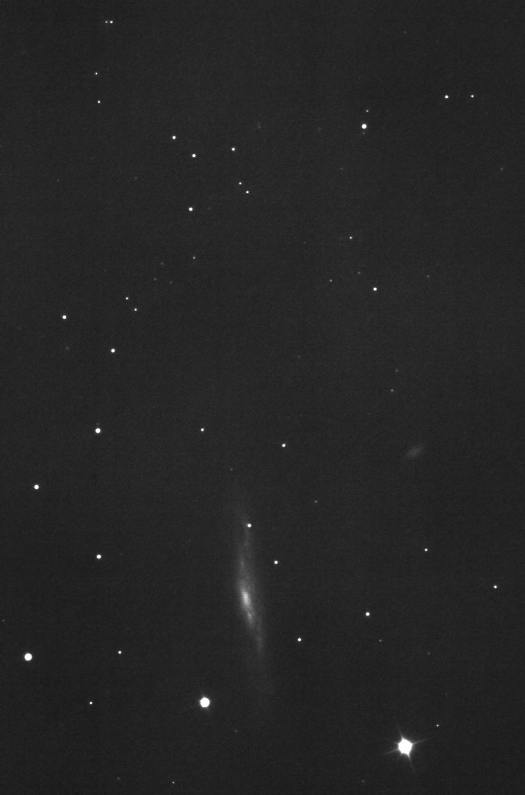
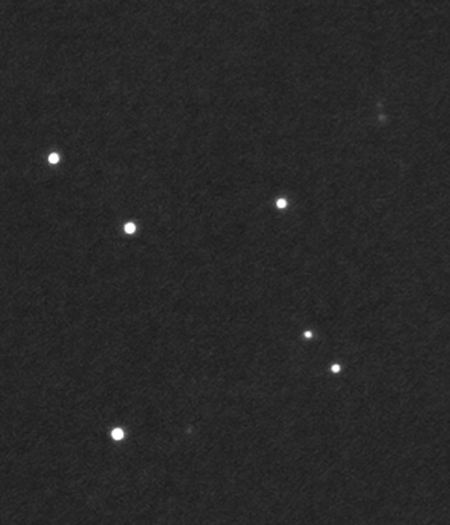
Doppel-Quasar
Q0957+561
8 700 000 000 Lichtjahre
Galaxie NGC 3079
50 Mio. Lichtjahre
Sterne
einige tausend
Lichtjahre
Notes:
Wie weit hinaus kann man mit Teleskopen ins Weltall blicken? Dazu kann man keine genaue Zahl angeben, denn grössere Teleskope und länger belichtete Fotos zeigen Objekt in grösser Entfernung. Ein extrem weit entferntes Objekt zeigt dieses auf der Sternwarte Bülach gemachte Foto. Man erkenn es nur beim genauen Hinsehen als winzigen «Doppelpunkt» - vergrösserter Ausschnitt!
Quasare sind sehr hell leuchtende Kerne weit entfernter Galaxien. Diesen Quasar sieht man sogar doppelt wegen einer so genannten Gravitationslinse (wird hier nicht näher erklärt). Es handelt sich bei beiden Pünktchen um je ein Bild des gleichen Quasars (deshalb «Doppelquasar»).
Wiedrum sieht man drei Klassen von Objekten:
Sterne unserer Galaxie (alle hier sichtbaren Sterne)
Die Galaxie NGC 3079 und eine weitere, kleinere Galaxie rechts oberhalb von dieser.
Den (doppelt sichtbaren) Quasar.
Das Licht des Doppelquasars ging vor 8.7 Milliarden Lichtjahren auf die Reise und kommt nun bei uns an. Dieses Licht ist also älter als das Sonnensystem und der Planet Erde (Alter 4.65 Mia. Jahre). Aufgrund des endlichen Alters des Weltalls ist das Licht der entferntesten, überhaupt noch registrierbaren Himmelsobjekte höchstens rund 13 Mia. Jahre alt.

